Slide 1
用字母表示 运算定律和计算公式
第5单元：简易方程

Slide 2
填一填，并说一说你的想法。
12＋31＝31＋（ ）
（32＋55）＋45＝32＋（ ＋ ）
25×（ ）＝79×（ ）
（1.2×25）×4＝1.2×（ × ）
（6＋8）×1.5 ＝（ ）×1.5 ＋（ ）×（ ）
12
55
45
79
25
绿色圃中小学教育网http://www.lspjy.com
25
4
6
8
1.5

Slide 3
小组合作学习要求:
1.自学课本54页例3的（1）。
2.在小组内汇报交流:用字母表示的是什么？怎样用字母表示？
3.你喜欢用字母表示运算定律吗？为什么？
4.想一想，通过小组合作学习，你们还有什么疑
问需要老师或其他同伴帮忙？

Slide 4
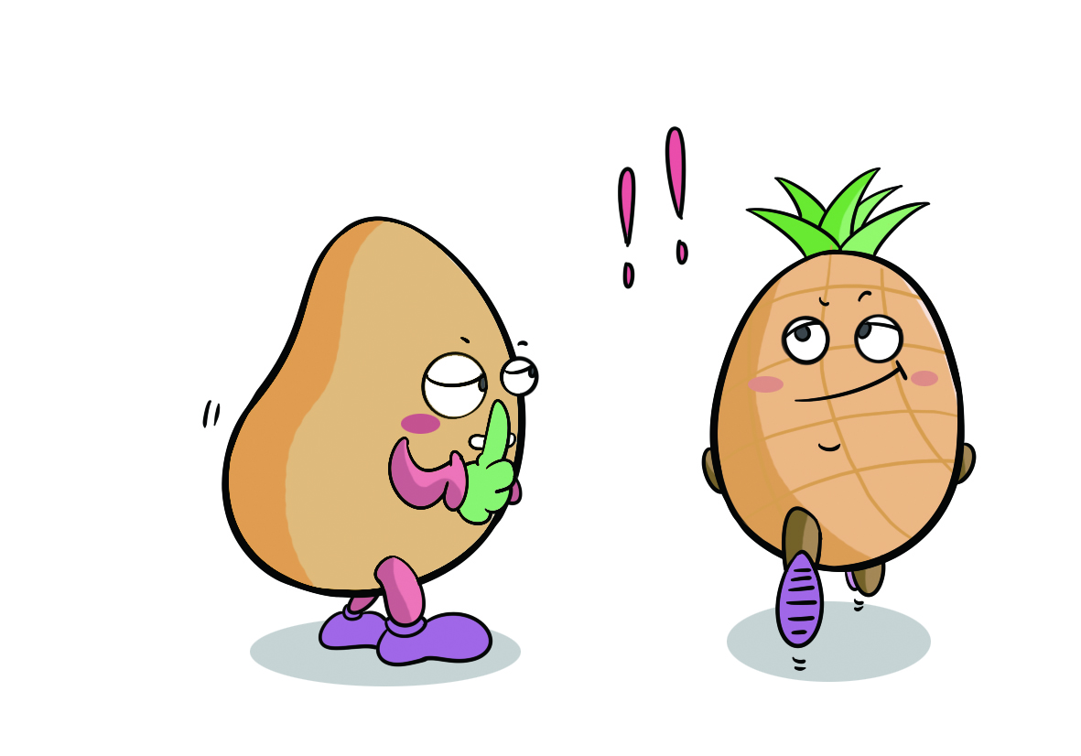
试一试
根据运算定律在□里填上适当的数或字母。
a+(2+c)=(□+□)+□ a·b·4=□·(□·□)
3x+5x=(□+□)·□
4(a+3)=□×□+□×□
www.12999.com

Slide 5
1.自学课本54页例3的（2）。
2.和小组同学交流你学习的收获，并共
同完成学习卡。

Slide 6
试一试
1.用字母表示正方形的面积和周长。用S表示面积，用C表示周长。
S=___________
c=___________
a
S=___________
c=___________
a
2.正方形的周长用字母表示是（ ）；正方形的面积用字母
表示是（ ）。其中a²读作（ ），表示^{（ ）个}a相乘。
3.依样子，3²=（ ）×（ ）=（ ）
5²=（ ）×（ ）=（ ）
你的例子：

Slide 7
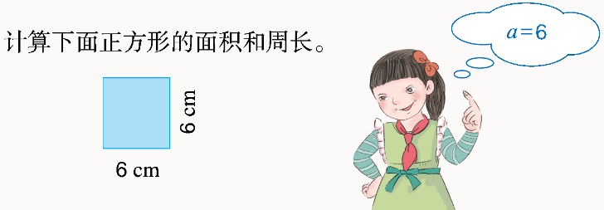
S = a²
C = 4a
= 6 × 6
=4 × 6
= 36 (cm² )
=24 (cm)
答：这个正方形的面积是36 cm² ，周长是24 cm。

Slide 8
比一比
a×a
a²＝
a×2=
2a

Slide 9
1．把结果相等的两个式子连起来。
a²
2.5×2.5
x·x
6²
a×a
6×6
x²
6×2
2.5²
a×2

Slide 10
2．省略乘号写出下面各式。
a×x
＝ax
x×x
＝x²
b×8
＝8b
b×1
＝b

Slide 11
学以致用
用字母表示出长方形的面积和周长。
ab
S＝
C＝
b
2（a＋b）
a
一个长方形的长是8厘米，宽是5厘米，它的
面积和周长各是多少？
C＝2（a＋b）
＝2×（8＋5）
＝2×13
＝26（厘米）
S＝ab
＝8×5
＝40（平方厘米）

Slide 12
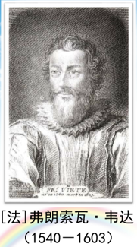
你知道吗？
你知道最早有意识地使用字母来表示数的人是谁吗？他就是法国数学家韦达。16世纪，法国和西班牙发动了一场战争，韦达为政府破解敌军密码，使得法国对西班牙的军事动态了如指掌，赢得了最终的胜利。在这件事的启发下，韦达系统地使用字母表示数。他的这一发现，给其他数学家以启发，并为代数思想的产生和发展奠定了坚实的基础。
因此，人们尊称他为“代数之父”。

Slide 13
＝

Slide 14
＝

Slide 15
×
×
×
＝

